Slide 1
Sairaanhoitajan laillistumisväylä
Lääkehoito: Verensiirto
Sari Sutinen
Hoitotyön lehtori
Metropolia Ammattikorkeakoulu
Sairaanhoitajaksi pätevöityvien osaamispalvelut -hanke (SAILA2)

Slide 2
Verivalmisteet
Punasoluvalmiste
Plasmavalmiste OctaplasLG®
Verihiutaleet = Trombosyytit

Slide 3
Kuinka paljon yksi punasoluvalmiste (PS) nostaa hemoglobiinia g/l?

Slide 4
…Kuinka paljon yksi punasoluvalmiste (PS) nostaa hemoglobiinia g/l?
10g/L
ESIMERKIKSI HB 65 g/l + 1 PS PUSSI
≈> Hb 75 g/L

Slide 5
Laboraatiokokeet ennen verensiirtoa
Veriryhmä
(E-ABO-Rh)
Vasta-aine määritys
(P-VrAB-O)
Sopivuuskoe
(B-Xkoe)

Slide 6
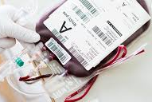
Verensiirtoa varten tarvittavat välineet
Monitorointi;
  Verenpaine, pulssi, lämpö, hengitystaajuus, happisaturaatio
Iv kanyyli koko g20-g22 ja na0,9% huuhtelua varten
Verensiirtoa varten tarkoitettu suodattimella varustettu siirtolaite

Slide 7

Tarkista verivalmiste ennen siirtoa
2 hoitajaa tarkistaa verivalmisteen ja kuittaa sen nimikirjaimilla
Verensiirtomääräys
Varmista Verivalmisteen sopivuus potilaalle
Tarkista verivalmiste
  (viimeinen käyttöpäivä, väri, hyytymät, kaasu ja siisteys)
Tunnista potilas
  (oikea verivalmiste, oikealle potilaalle)
Tunnista verivalmiste
  (veriryhmä, vasta-ainemääritys (RH) ja sopivuuskoe)

Slide 8
Verensiirto aika
Punasoluyksikkö (PS) 2-4 tuntia, ei yli 6 tuntia
  Punasoluyksikköä ei voi uudelleen säilyttää jääkaapissa, jos ollut huoneenlämmössä yli 30 minuuttia
Plasmavalmiste (Octaplas) ei yli 1ml/kg/min
Verihiutaleet (trombosyytit) 30-60 min

Slide 9
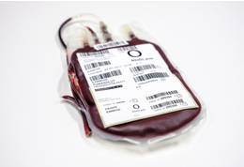
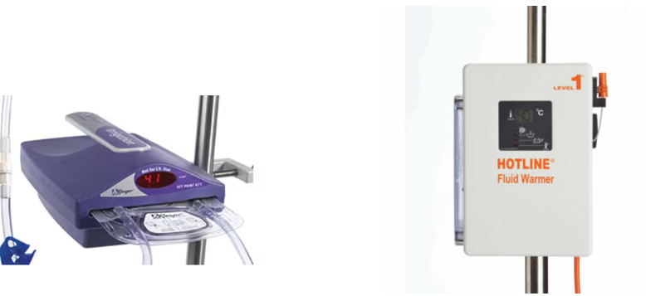
Verivalmisteen lämpötila
Huoneenlämpöinen
Jos hätätilanne;
Käytä verenlämmitintä (ranger® tai hotline®)

Slide 10
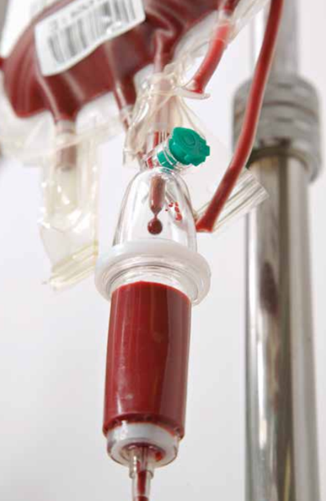
Mitä veriryhmää käytetään hätätilanteessa?
    O rh neg

Slide 11
Biologinen esikoe
Aloita hitaasti
  10-15 tippaa / min ensimmäinen 10 minuuttia
Monitoroi potilasta tarkkaan; verenpaine (RR), pulssi (p), Lämpö, hengitystaajuus (HT), happisaturaatio (sa02)
Toista jokaisen verivalmisteen jälkeen
Jatka monitorointia myöhemmin syntyvien reaktioiden varalta

Slide 12
Tavalliset haittavaikutukset verensiirrossa
Kuume (yli 38C tai yli 1C aikaisempaa lämpötilaa)
Hengenahdistus ja ödeema
Takykardia ja korkea verenapaine
Allerginen reaktio

Slide 13
Harvinaiset haittavaikutukset verensiirrossa
Korkea kuume ja epäily bakteeri kontaminaatiosta
Akuutti tai myöhäinen hemolyysi
Vakava allerginen reaktio tai anafylaksia

Slide 14
Mitä teet jos epäilet verensiirtoreaktiota?
Pysäytä verensiirto
Ilmoita lääkärille
Mittaa peruselintoiminnot;
  verenpaine (RR), pulssi (p), lämpö, hengitystaajuus (HT), happisaturaatio (sa02),
Aloita oireiden hoitaminen;
  happimaski, jos anafylaksia niin adrenaliini, antihistamiini, hydrokortisoni, iv nesteet, nesteenpoistolääke (diureetti >< RR)
Tarkista onko verivalmiste ja potilas oikeat
Otetaan tarvittavat laboratorionäytteet
Dokumentointi potilaskertomukseen ja haittatapahtuman raportointi ohjeiden mukaan

Slide 15
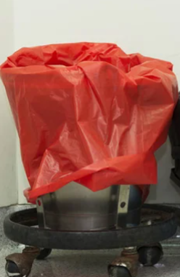
Miten säilytetään tyhjää punasolupussia verensiirron jälkeen?
Säilytä pussia siirtolaitteineen
  3 päivää jääkaapissa
->pussissa valmisteen yksikkönumero ja henkilötietotarra (sulje korkilla)
3 päivän jälkeen pussi laitetaan biologiseen jätteeseen

Slide 16
Lähteet
Veripalvelu, Verivalmisteet https://www.veripalvelu.fi
Veripalvelu, Verensiirtokortti
Veripalvelu, Ohjeet verensiirtoon

Slide 17


SAILA-hankkeet
Materiaali on tuotettu Sairaanhoitajaksi pätevöityvien osaamispalvelut -hankkeessa (SAILA2). Hanke oli valtakunnallinen 20 ammattikorkeakoulun yhteishanke ja se toteutettiin ajalla 1.1.2024-31.12.2025. Hankkeen pääkoordinaattorina toimi Metropolia Ammattikorkeakoulu. Hanketta rahoitti Jatkuvan oppimisen ja työllisyyden palvelukeskus (JOTPA). Hanke toteutettiin tiiviissä yhteistyössä opetus- ja kulttuuriministeriön rahoittaman Sairaanhoitajien pätevöitymistoimintamallien kehittäminen -hankkeen (SAILA1) kanssa.

